Slide 1
人工智能
1956年的Dartmouth人工智能定义：学习或者智能的任何特性都能够被精确地加以描述，使得机器可以对其进行模拟。
人工智能两个主要方向：符号主义的人工智能、连接主义和行为主义的人工智能。
符号主义的数学哲学基础：
希尔伯特的形式主义：所有数学分支都可以公理化
罗素的逻辑主义：一切数学都是建立在数理逻辑的基础之上。
连接主义和行为主义的数学哲学基础：
布劳威尔的构造主义：存在就是被构造。
符号主义即定义不同的规则，让机器能够明白事物间的关系，从而推断出其他更多事物的关系。
连接主义和行为主义即从数据信息中通过连接的方式或者决策行为的方式构造出规则。
1943：重写规则
1954：美国翻译俄罗斯材料，提出机器翻译
1956：定义人工智能
1957：句法结构，编码语言的初始雏形
1958：LISP语言，ECMAS编辑工具
第一个高潮结束，人工智能进入了第一个低谷，知道80年代开始
1965：机器证明，用机器证明了罗素的定理
1970：PROLOG提出
1973：专家系统
1979：机械化学习，中国平民几何吴教授
1985：语义知识表示
1994：智能代理
2011：DeepQA，IBM快速问答系统，机器在游戏中打败了人类
1943：人工神经元
1953：随机模拟
1957：苏联科学家提出Markov决策过程，这就是后面强化学习的数学理论
1959：感知器，神经网络
第一个高潮结束，人工智能进入了第一个低谷
1965：控制论
1975：遗传算法
1982：神经网络，最终因为当时时代下算力不足的原因发展缓慢，后来被支持向量机替换
1984：强化学习，与环境互动，一个标志性的成果
1995：支持向量机，再一次带来了人工智能的热潮
2006：深度学习
2015：MIT认知心理学家，贝叶斯规划学习：教机器写字，一遍就好了，小量数据即可达成
2016：强化学习、随机模拟、深度学习，Google ALPHA GO
Notes:
统计学习，神经网络

Slide 2
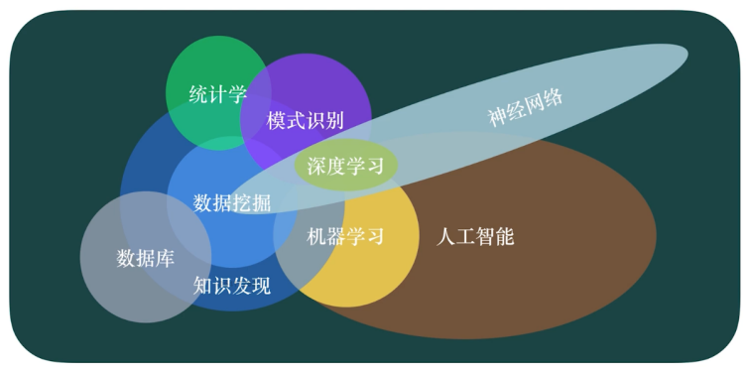
人工智能与机器学习
机器学习是人工智能(AI)的核心, 研究如何让计算机从数据学习规律
人工智能
人工智能
机器学习
机器学习
深度学习
2

Slide 3
机器学习
机器学习的初期也来源于符号主义，不过近代逐渐被统计学替代。
机器学习在发展的过程中，融合了统计学、神经科学、信息论、控制论、计算复杂性理论等学科的知识。
机器学习简单定义：在进行特定编程的情况下，给予计算机学习能力的领域。
准确定义：一个程序被认为能从经验E中学习，解决任务T，达到性能度量值P，当且仅当，有了经验E后，经过P评判，程序在处理T时的性能有所提升。
机器学习已广泛应用于数据挖掘、计算机视觉、自然语言处理、生物特征识别、搜索引擎、推荐系统、医学诊断、检测信用卡欺诈、证券市场分析、DNA序列测序、语音和手写识别、战略游戏和机器人等领域。

Slide 4
机器学习算法
监督学习：有监督学习通过训练样本学习得到一个模型，然后用这个模型进行推理。监督学习根据预测目标（label）的不同，可以分为分类问题和回归问题。
分类问题：预测目标（label）为类别值，如根据图片预测图片里是否包含猫。
回归问题：预测目标（label）为实数，如根据根据一个人的学历、工作年限、所在城市、行业等特征来预测这个人的收入。
无监督学习：无监督学习则没有训练过程，给定一些样本数据，直接对这些数据进行分析，得到数据的某些知识。典型算法为聚类算法和降维算法。
聚类算法：将物理或抽象对象的集合分成由类似的对象组成的多个类的过程被称为聚类，如根据文本直接归类该文本所属主题。
降维算法：将一个高维向量变换到低维空间中，并且要保持数据的一些内在信息和结构。
强化学习：根据当前的环境状态确定一个动作来执行，然后进入下一个状态，如此反复，目标是让得到的收益最大化。如AlphaGo就通过强化学习训练获得。
过去
当前
数据
机器学习
历史
数据
算法模型
预测未来

Slide 5
常用机器学习算法
无监督学习
半监督学习
有监督学习
判别分析
支持向量机
线性分类算法
流形学习
标签传播
线性判别分析
二次判别分析
SVC分类
NuSVC分类
线性SVC
逻辑回归分类
随机梯度下降分类
岭回归分类
聚类算法
K-MEANS
近邻传播
均值偏移
谱聚类
层次聚类
密度噪声
平衡迭代层次聚类
自训练
集成算法
分类
等距映射
拉普拉斯特征映射
局部线性嵌入
谱嵌入
多维尺度分析
局部空间排列
协同训练
随机森林
梯度提升
极端随机树
Adaboost
决策树
最近邻分类
（分类型）
K最近邻
半径最近邻
聚类
高斯混合
深度学习
线性回归算法
支持向量机
最近邻回归
双向聚类
SVR回归
线性SVR回归
K最近邻
半径最近邻
高斯混合
贝叶斯高斯混合
最小二乘法
岭回归
弹性网络回归
Lasso回归
最小角回归
贝叶斯回归
正交匹配追踪
逻辑回归
随机梯度下降
多项式回归
稳健回归
受限波尔
兹曼机
传统贝叶斯
集成算法
回归
卷积网络
随机森林
梯度提升
极端随机树
Adaboost
主成分分析
非零矩阵分解
矢量量化
独立成分分析
奇异值分解
高斯贝叶斯
多项式贝叶斯
伯努利贝叶斯
（数值型）
降维
神经网络
决策树

Slide 6
监督学习
X
Y=f(X)
模型训练
Y
已知xy，求解函数f(x)的过程
Y=f(X)
X
Y
模型预测
已知x和f(x)，求解y的过程
监督学习与其他机器学习不同的就是有标签 y。
机器学习就是求解 函数f(x)参数 的过程，函数f(x)就称为模型

Slide 7
任务： 用近期行为预测未来逾期风险 变量 (X) ：每个用户近3个月存款增长率 目标 (Y)： 每个用户未来三个月正常还款数额
监督学习回归问题举例

Slide 8
监督学习回归问题举例
模型（画趋势线拟合数据）
1
根据数据多次画线的过程就是训练。
把新数据根据画好的线。得到y就是预测。
0

Slide 9

单变量线性回归理论推导
模型表示
代价函数
建模误差（modeling error）：模型所预测的值与训练集中实际值之间的差距。
代价(损失)函数：求建模误差的最小时模型参数 的函数，描述经验风险（函数在训练集的平均损失）。
线性回归的代价函数是平方误差代价函数。

Slide 10
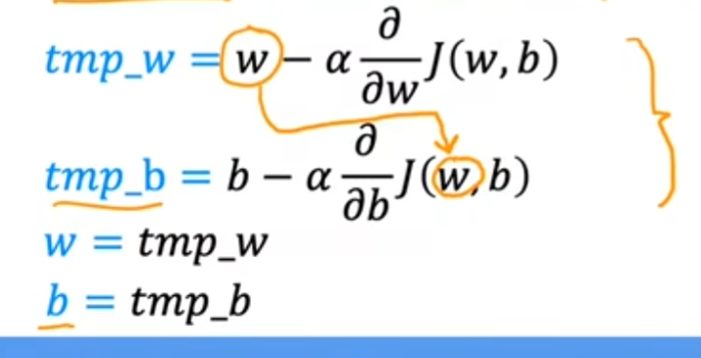
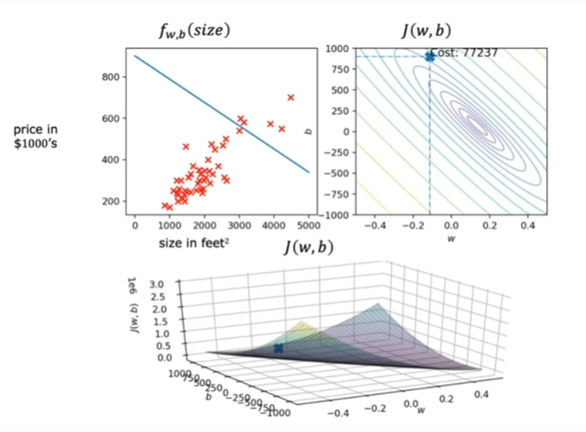
单变量线性回归理论推导
梯度下降：一个用来求函数最小值的算法，我们将使用梯度下降算法来求出代价函数的最小值。
梯度下降背后的思想是：开始时我们随机选择一个参数的组合，计算代价函数，然后我们寻找下一个能让代价函数值下降最多的参数组合。我们持续这么做直到到到一个局部最小值，因为我们并没有尝试完所有的参数组合，所以不能确定我们得到的局部最小值是否是全局最小值，选择不同的初始参数组合，可能会找到不同的局部最小值。
Tips：凸函数具有唯一的一个全局最小值。
w、b 为要计算的参数，
α 为步长 ，剩下为代价函数对参数的求导（是下降最快的方向）
当偏导数为0的时候就到达了代价函数局部最小点。梯度下降完成
所有参数同步更新，而不是先更新w，再用更新后的w去计算b。
α 过小，计算很慢，α 过大，可能导致函数不收敛甚至发散，就是直接跨过了函数最低点。

Slide 11
其他线性模型，树模型，支持向量机，集成模型，聚类模型，降维模型，强化学习模型原理和使用。
限于时间和篇幅原因，这里就不介绍了，感兴趣大家可以自行了解。

Slide 12
机器学习流程
模型调参
数据获取
预处理
数据分析
特征工程
选择机器学习模型
模型训练
模型评价
模型部署
我们在拿到一个机器学习问题之后，要做的第一件事就是制作出我们的机器学习项目清单：
1、数据预处理
2、探索性数据分析
3、特征工程，实际工作量的60%-80%
4、基于性能指标比较几种机器学习模型
5、对最佳模型执行超参数调整
6、在测试集上评估最佳模型
8、模型部署或者预测出结果数据

Slide 13
数据预处理
数据预处理目的：清洗错误数据，整理数据格式。
数据预处理操作：处理单一值、重复值、缺失值、异常值数据，对时间特征、字符串特征等进行变换处理。
以处理缺失值为例，处理缺失值的方法包括：
1、不进行处理：当缺失值较少，模型又可以自行处理缺失值的时候，可以不进行处理。
2、缺失值删除：缺失比例超过60%-90%的特征，考虑直接删除掉，因为其中的信息一般很少。
3、缺失值删除：大量样本中，少量带缺失值的行，直接删除这些样本数据。
4、缺失值填充：这也是最常用的处理缺失值的方法，根据场景和特征重要性的不同，可以采用固定值填充，均值、中位数、众数填充，插值填充、使用模型预测缺失值填充、使用KNNImputer填充。
5、缺失值有意义：有些数据的缺失值不是失误造成的，而是有具体的业务含义。如用户id是否缺失代表了该用户是否登录。可以根据业务意义进行处理。
以缺失值填充固定值为例，示例代码如下：
from sklearn.impute import SimpleImputer
imp = SimpleImputer(strategy="constant",fill_value=0)
imp = imp.fit_transform(Age)

Slide 14
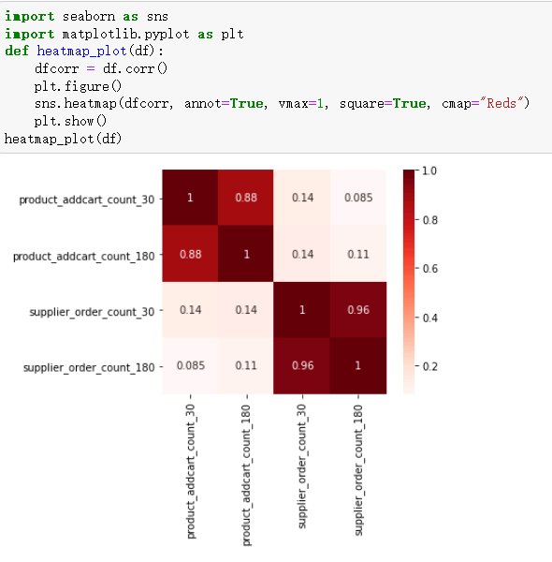
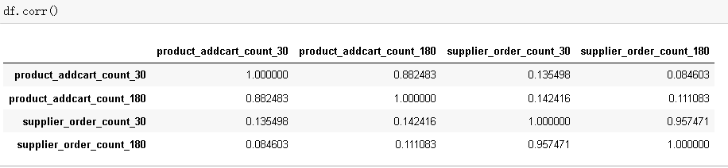
数据探索性分析
EDA作用：通过了解数据集，了解变量间的相互关系以及变量与预测值之间的关系，从而帮助我们后期更好地进行特征工程和建立模型
EDA包括：对数据集大小、数据量、特征数量，特征数据类型、数据值等基本信息的查看，也有正负样本比、特征值频度统计、特征统计指标，特征数据分布、特征间相关性、特征与label相关性等复杂指标的查看。
探索性数据分析可以通过打印统计值，画图，打印统计表等多种方式帮助我们更好的理解数据。
以查看特征间相关性为例：

Slide 15
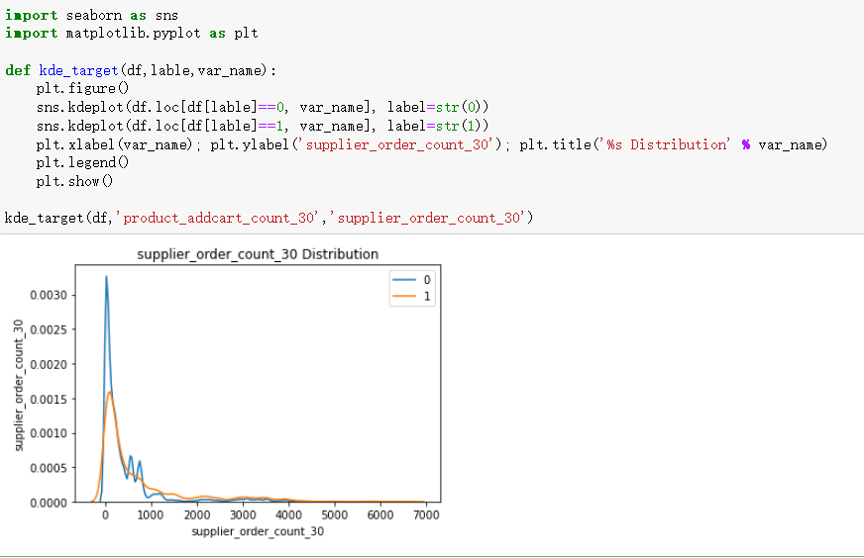
数据探索性分析

Slide 16
特征工程
特征工程本质是一项工程活动，它目的是最大限度地从原始数据中提取并加工特征以供模型或者算法使用。
“数据和特征决定了机器学习的上限，而模型和算法只是逼近这个上限而已”，从而可见特征工程的重要性。
对于结构化数据建模，即使用深度学习模型，特征工程也是比模型本身要重要的。
特征工程：数值化，离散化，无量纲化，特征选择，特征衍生，特征降维等方法。
结构化特征：类别型特征，数值型特征（连续数值型特征，离散数值型特征）
以数值化为例：数值化是把类别型特征转化为数值型特征的方法。
数值化的作用一是很多模型不能直接处理类别型特征，需要数值化提前帮助模型处理数据。二是起到对特征编码的作用，帮助模型获取更多的信息。
数值化或者叫特征编码最常用的两个方法 就是 LabelEncoder 和 OneHotEncoder，除此之外，对于高基数特征的编码还包括特征哈希、Bin-counting、MeanEncoder等。
LabelEncoder是对有序特征进行编码，如一级、二级编码成1、2。因为数值大小不同本身是有意义的的，所以使用LabelEncoder。
LabelEncoder是对无序特征进行编码，如红绿蓝编码成100，010，001。这种编码方式不会红绿蓝这种同级别的特征编码成大小不同的数字，造成模型识别的偏差。
from sklearn.preprocessing import LabelEncoder
le = LabelEncoder()
app_train[col] = le.fit_transform(app_train[col])
from sklearn.preprocessing import OneHotEncoder
onehot = OneHotEncoder(sparse=False,handle_unknown='ignore')
onehot.fit_transform(df)
特征工程每种方法都是必要的需要掌握的，这里限于时间和篇幅，也不过多介绍了

Slide 17
模型训练
不同的模型适用于不同的场景，想要得到好的模型效果，需要选择合适的模型。
一般方法是多选择几个模型进行训练，选择得分最高的模型作为baseline，或者根据经验，选择业内经常使用的模型。
以常见的二分类任务为例，选择GBDT的工程优化后的XGBoost模型进行介绍。
GBDT全称梯度提升决策树，是一种boosting的集成模型。模型原理这里先不介绍了。
模型定义
import xgboost
clf = xgboost.XGBClassifier()
模型训练
clf.fit(X_train,y_train)
模型预测
y_prob = clf.predict_proba(X_test)[:,1]
y_pred = clf.predict(X_test)
获取特征重要性 图表
from xgboost import plot_importance
plot_importance(clf,max_num_features=5)
df_importance = pd.DataFrame()
df_importance['column_name'] = train_x.columns
df_importance['importance'] = model.feature_importances_
df_importance.sort_values(by='importance’)
除了模型原理外，实际使用的模型在实际的工业化落地中，还存在很多工程上的优化。典型如XGBoost对GBDT的优化：
1、传统GBDT以CART作为基分类器，xgboost还支持线性分类器。
2、xgboost在代价函数里加入了正则项，用于控制模型的复杂度。
3、列抽样（column subsampling）。
4、对缺失值的处理。
5、在特征粒度上的支持并行，tree粒度上仍遵循boosting集成模型结构串行执行。

Slide 18
超参数搜索
每个模型在模型定义的时候，都可以设置超参数，超参数与参数不同。
参数是模型需要训练的值，是线性模型中ax+b的 ab。
超参数是模型本身的参数设置，如线性模型的梯度下降法迭代次数或者停止迭代的标准。
超参数需要在模型训练前提前定义好，确定的方法就是使用不同超参数多次训练，比较结果。
所以先超参搜索，交叉验证完，才进行模型训练，模型预测，模型评价等。
超参数搜索根据搜索方式的不同还可以分为网格搜索，随机搜索等。
网格搜索代码示例：
from sklearn.datasets import load_iris
from sklearn.svm import SVC
from sklearn.model_selection import GridSearchCV, KFold
iris = load_iris()
X_iris = iris.data
y_iris = iris.target
p_grid = {"C": [1, 10, 100],"gamma": [.01, .1]}
svm = SVC(kernel="rbf")
cv = KFold(n_splits=4, shuffle=True, random_state=i)
clf = GridSearchCV(estimator=svm, param_grid=p_grid, cv=cv)
clf.fit(X_iris, y_iris)
print(clf.best_score_)
print(clf.best_params_)
clf = clf.best_estimator_

Slide 19
模型评价
对于不同的模型类型，如分类模型，回归模型，聚类模型等，从不同的角度，有不同的评价指标。
模型评价前要先把数据集分为训练集和测试集，训练集数据用于训练模型，测试集数据用于计算模型指标。
之所以不能直接使用训练集数据进行模型评价，是因为模型本身就是在训练集上表现最好训练出来的，直接使用训练集进行模型评价，评价指标不真实。
限于篇幅，主要介绍常用的二分类模型评价指标。
二分类模型的评价指标：accuracy、 precision、recall、f1、AUC等。
假设我们手上有60个正样本，40个负样本，我们要找出所有的正样本，
模型认为50个个样本为正，其中只有40个是真正的正样本。
TP: 将正类预测为正类数 40
FN: 将正类预测为负类数 20
FP: 将负类预测为正类数 10
TN: 将负类预测为负类数 30
准确率(accuracy) = 预测对的/所有 = (TP+TN)/(TP+FN+FP+TN) = 70%
精确率(precision) = TP/(TP+FP) = 80%
召回率(recall) = TP/(TP+FN) = 2/3

Slide 20
模型部署
模型部署属于模型工程化的部分，在一些公司是有专门工程人员进行模型部署的。
有些场景下，我们需要的是模型预测的结果，有些场景下，我们需要模型文件本身来进行预测。
根据要求的不同，模型部署的方法有定时脚本调度，提供接口调用模型，通过pmml方式跨平台调用，使用seldon core等开源框架部署等方法。
在各种语言的机器学习包种，一般会存在一个pipeline的概念，就是把特征工程到模型预测的所有操作数据的步骤统一封装，封装好的pipeline可以看成是一个整理的模型，便于部署使用

Slide 21
代码示例
理论知识入门可以去看吴恩达的机器学习视频。
工作中快速入门的话，可以去学习pandas和sklearn两个包，在kaggle平台上去做做比赛项目。
下面的代码就是kaggle中入门比赛泰坦尼克幸存者预测的代码示例。
import numpy as np
import pandas as pd
import seaborn as sns
import matplotlib.pyplot as plt
import pandas_profiling
from sklearn.model_selection import KFold
from sklearn.preprocessing import OneHotEncoder
pd.options.display.max_columns = None
#读入数据
train_data = pd.read_csv("train.csv")
test_data = pd.read_csv("test.csv")
#查看数据是否平衡
print(train_data["Survived"].value_counts())
#查看数值型还是类别型
print(train_data.dtypes)
#查看缺失值，结合分析出异常值，0值，查看高基数特征，整体相关性
# if __name__ == '__main__':
# pfr = pandas_profiling.ProfileReport(train_data)
# pfr.to_file("./example_train.html")
# pfr = pandas_profiling.ProfileReport(test_data)
# pfr.to_file("./example_test.html")
#缺失值处理
train_data = train_data.drop(['Cabin'],axis=1)
#数值化
train_data = train_data.drop(['Name','Ticket'],axis=1)
train_onehot = pd.get_dummies(train_data[['Sex','Embarked']])
train_data = pd.concat([train_data,train_onehot],axis=1)
train_data = train_data.drop(['Sex','Embarked'],axis=1)
#只对数值型起作用，0.1以下认为没有相关性，0.5以上认为强相关
correlations = train_data.corr()['Survived'].sort_values()
print(correlations)
#进一步查看与label的相关性
def kde_target(df, lable, var_name):
plt.figure(figsize = (12, 6))
sns.kdeplot(df.ix[df[lable] == 0, var_name], label = '0')
sns.kdeplot(df.ix[df[lable] == 1, var_name], label = '1')
plt.xlabel(var_name); plt.ylabel('Density'); plt.title('%s Distribution' % var_name)
plt.legend()#加上图例
plt.show()
kde_target(train_data,"Survived","Parch")
kde_target(train_data,"Survived","SibSp")
kde_target(train_data,"Survived","PassengerId")
kde_target(train_data,"Survived","Age")
kde_target(train_data,"Survived","Embarked_Q")
train_data = train_data.drop(['Age','Embarked_Q','PassengerId'],axis=1)
#删除线性相关变量，看热力图
def test(df):
dfData = df.corr()
plt.subplots(figsize=(9, 9)) # 设置画面大小
sns.heatmap(dfData, annot=True, vmax=1, square=True, cmap="Blues")
plt.show()
test(train_data)
#选出x和y
x = train_data.drop(["Survived"],axis=1)
y = train_data['Survived']
#切分训练集和测试集
from sklearn.model_selection import train_test_split
X_train, X_test, y_train, y_test = train_test_split(x, y, test_size=0.2,random_state=42)

Slide 22
#模型融合
# 导入一级模型
from sklearn.ensemble import (RandomForestClassifier, AdaBoostClassifier,GradientBoostingClassifier, ExtraTreesClassifier)
import xgboost as xgb
from sklearn.svm import SVC
rf_model = RandomForestClassifier(random_state=42)
adb_model = AdaBoostClassifier(random_state=42)
gdbc_model = GradientBoostingClassifier(random_state=42)
et_model = ExtraTreesClassifier(random_state=42)
svc_model = SVC(random_state=42)
xgb_model = xgb.XGBClassifier(seed=42,max_depth=3,learning_rate=0.1,n_estimators=40,random_state=42)
#模型预测方法
def get_stacking(clf, x_train, y_train, x_test, n_folds=10):
train_num, test_num = x_train.shape[0], x_test.shape[0]
second_train = np.zeros((train_num,))
second_test = np.zeros((test_num,))
test_nfolds = np.zeros((test_num, n_folds))
kf = KFold(n_splits=n_folds)
for i, (train_index, test_index) in enumerate(kf.split(x_train)):
x_tra, y_tra = x_train[train_index], y_train[train_index]
x_tst, y_tst = x_train[test_index], y_train[test_index]
clf.fit(x_tra, y_tra)
second_train[test_index] = clf.predict(x_tst)
test_nfolds[:, i] = clf.predict(x_test)
second_test[:] = test_nfolds.mean(axis=1)
return second_train, second_test
#存放所有模型的结果
train_sets = []
test_sets = []
for clf in [rf_model, adb_model, gdbc_model, et_model, svc_model , xgb_model]:
train_set, test_set = get_stacking(clf, X_train.values, y_train.values, X_test.values)
train_sets.append(train_set)
test_sets.append(test_set)
#把所有训练集结果按列合并
meta_train = np.concatenate([result_set.reshape(-1,1) for result_set in train_sets], axis=1)
meta_test = np.concatenate([y_test_set.reshape(-1,1) for y_test_set in test_sets], axis=1)
#二级分类器
from xgboost import XGBClassifier
xgb = XGBClassifier( colsample_bytree=0.8,
gamma=5,
learning_rate=0.05,
max_depth=3,
min_child_weight=2,
n_estimators=600,
random_state=42,
reg_alpha=2,
reg_lambda=2,
subsample=0.75)
xgb.fit(meta_train, y_train)
y_score = xgb.predict(meta_train)
y_score_test = xgb.predict(meta_test)
# #搜索超参数
# import xgboost as xgb
# from sklearn.model_selection import StratifiedKFold
# from sklearn.model_selection import GridSearchCV
# xgb_model = xgb.XGBClassifier(seed=42)
# max_depth = [3]
# learning_rate = [0.1]
# n_estimators = [40]
# param_grid = dict(max_depth = max_depth,learning_rate = learning_rate,n_estimators =n_estimators)
# kflod = StratifiedKFold(n_splits=10, shuffle=True, random_state=42)
#
# # 训练模型
# grid_search = GridSearchCV(xgb_model,param_grid,cv = kflod)
# grid_search = grid_search.fit(X_train, y_train)
# xgb_model = grid_search.best_estimator_
# print(grid_search.best_params_)
#
# pred_test = xgb_model.predict(X_test)
#预测验证集上的得分
from sklearn import metrics
print(metrics.accuracy_score(y_test, y_score_test))
print(metrics.accuracy_score(y_train, y_score))
#对测试集也做相关操作
test_data = test_data.drop(['Cabin','Name','Ticket'],axis=1)
test_onehot = pd.get_dummies(test_data[['Sex','Embarked']])
test_data = pd.concat([test_data,test_onehot],axis=1)
PassengerId = test_data['PassengerId']
test_data = test_data.drop(['Sex','Embarked','Age','Embarked_Q','PassengerId'],axis=1)
#模型融合，一级模型预测
test_data = test_data.fillna(0)
sets = []
for clf in [rf_model, adb_model, gdbc_model, et_model, svc_model , xgb_model]:
set = clf.predict(test_data.values)
sets.append(set)
data = np.concatenate([y_test_set.reshape(-1,1) for y_test_set in sets], axis=1)
#测试集预测保存
predictions = xgb.predict(data)
output = pd.DataFrame({'PassengerId': PassengerId, 'Survived': predictions})
output.to_csv('my_submission.csv', index=False)
print("Your submission was successfully saved!")

